Slide 1
Tu Hígado
Olga Mendonça PPS
Conecte el sonido.

Slide 2
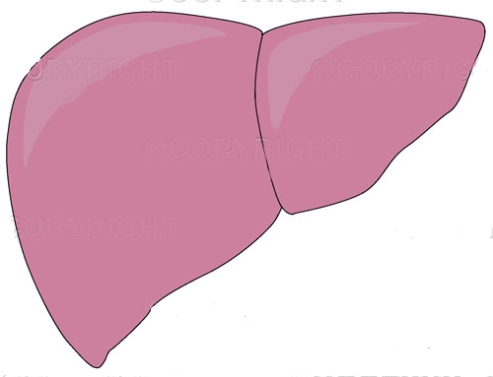

Slide 3

Hola !
Soy tu hígado !

Slide 4
Permite que me presente!

Slide 5
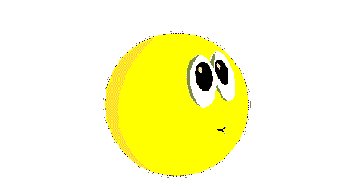
¿Cómo me puedes querer y cuidar, si no me conoces?

Slide 6
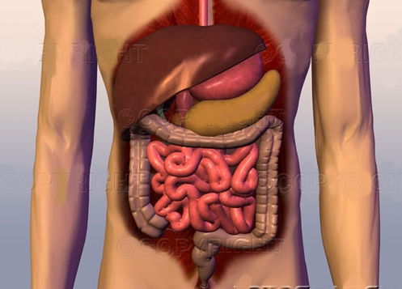
Soy el mayor órgano de tu cuerpo y estoy localizado en el lado superior derecho del abdomen, protegido por las costillas (gradio costal).
Soy responsable por aproximadamente
5.000 (cinco mil) funciones vitales,
produciendo la gran mayoría de las substancias esenciales para mantener funcionando el resto de tu organismo.

Slide 7
Soy un gran laboratorio!
Produzco la bilis que es llevada al intestino delgado para juntarse al proceso de digestión.
Yo mantengo las reservas de hierro que tu necesitas, bien como las vitaminas y otros minerales. También produzco hormonas, proteínas y enzimas que mantienen tu cuerpo funcionando normalmente.

Slide 8








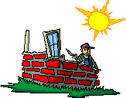
Tengo participación en la producción de substancias
que ayudan a la sangre a coagular y un papel importante en la descomposición del colesterol y de medicamentos. Sin mi no tendrías fuerzas para llevar tu vida adelante!

Slide 9
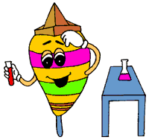
Yo almaceno todas las toxinas, venenos, alcohol, substancias químicas y drogas que entran en tu cuerpo. Mi función es quebrar químicamente estos venenos, de modo que puedan ser más fácilmente eliminados por los riñones y por la piel.

Slide 10
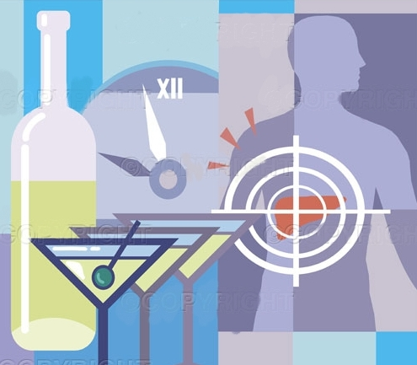
Soy un depósito de toxinas. Ellas permanecen en mi por bastante tiempo hasta que sean procesadas. Si la carga se vuelve excesiva, quedo impedido de trabajar adecuadamente y el proceso digestivo se vuelve difícil.

Slide 11
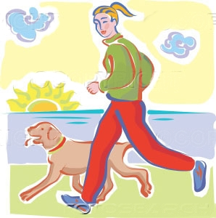
Yo reservo energía, como una batería, almacenando azúcar (carbohidratos y grasas) hasta que de él necesites. Soy yo quien alimenta tu cerebro de energía y lo hace funcionar. Sin mi, entrarías en estado de coma!
En verdad, no podrías levantarte de la cama si yo no estuviese trabajando!

Slide 12
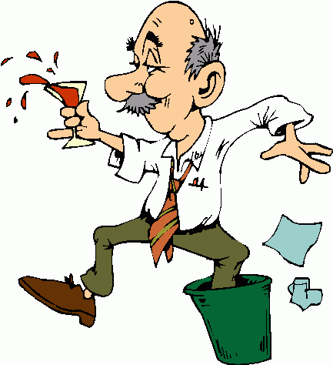
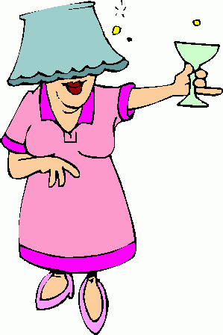
¡Es importante que me quieras!
Pero no te pido mucho...¡Basta que me trates bien! No me llenes de alcohol - cerveza, wisky o agua ardiente!
Si tomas con frecuencia , me puedes lesionar para el resto de nuestras vidas!

Slide 13
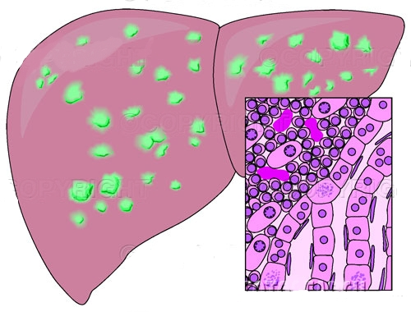
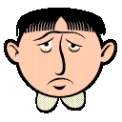
Y yo me lesiono facilmente... Estas lesiones llamadas "cirrosis“, son permanentes.

Slide 14
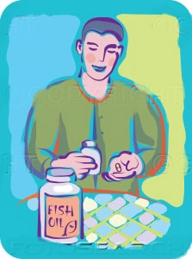
Cuidado con el hábito de la automedicación!
Los remedios son importantes, pero al tomar remedios sin necesidad, puedes sobrecargarme e intoxicarme!
Todos los remedios son productos químicos y cuando tú los combinas sin la aprobación de un médico, puedes crear algo venenoso y perjudicarme seriamente.

Slide 15




Para que sepas, yo no me quejo. Si me maltratas, no podré avisarte que estoy en peligro!
Otra cosa importante - cuida de tu alimentación! No abuses de los alimentos grasosos!
Ellos pueden dejarme cubierto de grasa y si eso sucede,desequilibraré varios sistemas de tu cuerpo! Aliméntate con una dieta balanceada.
x
x
x
x

Slide 16

Soy vulnerable a los diversos virus de la hepatitis, los cuales viven en la sangre, en la saliva, en los excrementos y en el sémen humano.
Casi siempre soy capaz de destruir esos virus, pero a veces ellos son más fuertes que yo y me infectan, causándome mucho daño.

Slide 17
El virus de la hepatitis C, es transmitido por la transfusión de sangre y hemodiálisis, por el uso de drogas intravenosas, material cortante o perforante de uso colectivo, sin esterilización adecuada: procedimientos médicos/odontológicos,tatuajes, piercing, manicure, etc.

Slide 18
El vírus de la hepatitis A, es transmitido a través del agua y de los alimentos, mientras que el de la hepatitis B, a través de los contactos íntimos, de la madre infectada para el recién nacido y por el uso de sangre infectada.

Slide 19
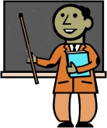
ATENCIÓN
Entonces observa la procedencia de la sangre que necesites recibir, de los alimentos y del agua que tomas y ten cuidado con la higiene en el toilete. Usa preservativos con nuevas parejas, exige que los instrumentos que perforen tu piel o boca estén esterelizados.

Slide 20
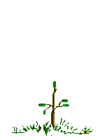
Según la Tradicional Medicina China, soy un órgano regido por la energía de la madera. Por eso, como una planta, si me sacas un pedazo, soy capaz de regenerarme y crecer nuevamente.

Slide 21
Soy yo quien controla tu sistema nervioso y ejerzo una actividad importante sobre tus pensamientos.
Cuando estoy desequilibrado, no consigues concentrarte ni tener claridad mental. También te enervas fácilmente, te quedas incitado a las peleas, predispuesto a dolores de cabeza, en la nuca y región lumbar...

Slide 22


Todavía según la milenar Medicina China,
soy la morada de las HUN, seres espirituales que celan por tu salud.

Slide 23

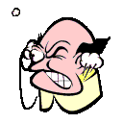




A ellas no les gusta, absolutamente nada, de la rabia ni de las
toxinas venenosas!
x
x
x
x
x

Slide 24
Cuando te vuelves iracundo, soy agredido por las toxinas del stress. Si eso ocurre con frecuencia, las HUN me abandonan y huyen de tu cuerpo...

Slide 25
Entonces, te vuelves endurecido y tu humor cada vez peor.
En la antigüedad, Hipócrates clasificó los principales temperamentos humanos de acuerdo con los humores predominantes. Él denominó temperamento bilioso - que significa lleno de bilis y de rabia, irritable - aquel dominado por mi actuación negativa ...

Slide 26
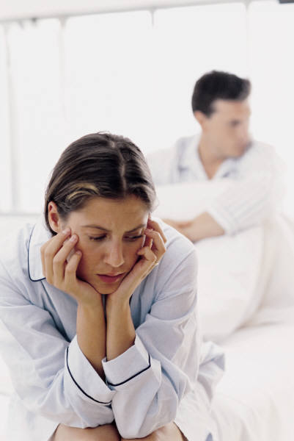

Las toxinas de la rabia son un veneno que no consigo metabolizar...Y ellas pueden destruirme, volviéndome un serio candidato al cáncer...
A parte de esto, cuando estoy envenenado por la rabia, afectaré a tu corazón, que se volverá impaciente y rencoroso, incapaz de sentir amor, alegría y respeto.
Y eso, fácilmente, puede destruir tus relaciones...

Slide 27


La única forma de convencer a las HUN a
volver a tu cuerpo, es que practiques actos de bondad para contigo mismo y para con los otros. Cuando transformes tus actitudes rabiosas en tolerancia,conciliación y solicitud, ellas quedarán a tu lado,trayéndote salud y suerte!

Slide 28
Entiendes ahora que necesitas buscar la Sabiduría del Vivir, para que puedas enfrentar los desafíos del día a día, con inteligencia, calma y serenidad?
Comprendes la importancia de apaciguarte con todas las circunstancias de tu vida y todos los seres a tu alrededor?

Slide 29
Como ves, tu vida, salud y felicidad, dependen de que cuides muy bien de mi y de ti!
Evita el stress. Correr contra el reloj es un hábito peligroso. Cultiva el buen humor. ¿Para qué llevar la vida tan en serio? Procura sonreir y jugar. Permítete el relax y el placer. Descontracción y diversión son esenciales para manterme bien !

Slide 30

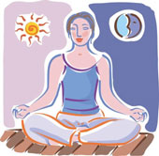
Busca tu bienestar a través del contacto con la naturaleza, de la práctica de ejercícios físicos, del relajamiento y principalmente, de la meditación, que te conecta con la Fuente de la Vida!

Slide 31


¡ Gracias por tu atención !
¡ Que las HUN te den una salud vibrante y mucha suerte !

Slide 32


Tu silencioso compañero,
El hígado

Slide 33
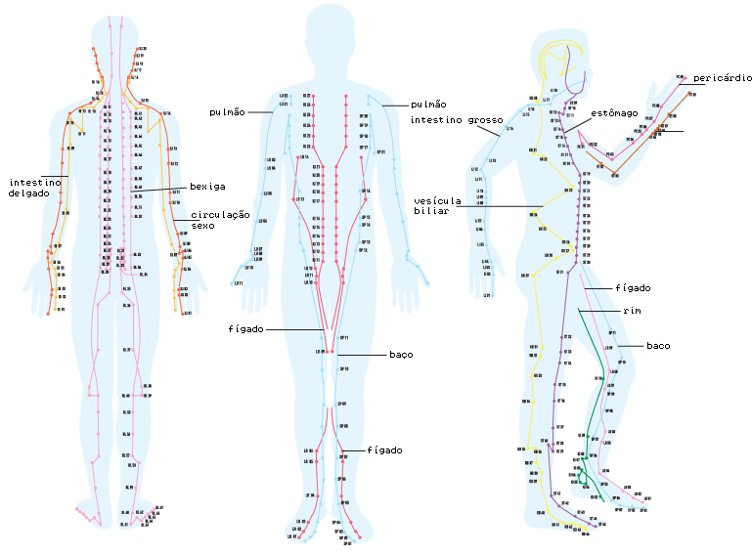
Texto adaptado del libro: CHI NEI TSANG – EL MESAJE DE LOS ÓRGANOS INTERNOS - Mantak Chia
Formatación: OLGA MENDONÇA
Psicóloga Psicoterapia - Naturoterapia - Reprogramación Mental
Contacto: terapeutaolga@yahoo.com.br

Slide 34



Accede a la sección que desees desde aquí:
Propia Creación
De la Red
Dedicatorias | Fechas Especiales | Graciosos
Historia y Arte | Lugares | Musicales
Naturaleza y Ciencias | Política | Reflexión
Religiosos | Románticos | Salud
Dedicatorias | Fechas Especiales | Graciosos
Historia y Arte | Lugares | Musicales
Naturaleza y Ciencias | Política | Reflexión
Religiosos | Románticos | Salud
Si deseas recibir pps periódicamente en tu correo electrónico subscríbete aquí:

